Slide 1

第四章 数字特征
4.1 随机变量的数学期望
4.2 随机变量的方差
4.3 随机变量的矩
4.4 协方差和相关系数

Slide 2
4.1 随机变量的数学期望(Expectation)
一 D.R.V.的数学期望
二 C.R.V.的数学期望
三 R.V.函数的数学期望
四 数学期望的性质

Slide 3
一 D.R.V.的数学期望
引例
X
身高 170 165 168
P
比例 2/6 3/6 1/6
人数 2 3 1
平均身高=
(170×2+ 165×3+168×1)/6
=170×2/6+ 165×3/6+168×1/6

Slide 4
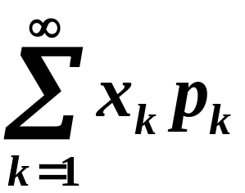

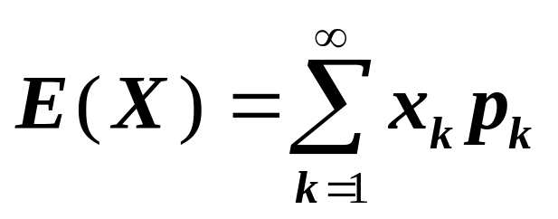
定义 设X是离散型随机变量，它的分布列是: P{X=x_{k}}=p_{k} , k=1,2,…
若级数
绝对收敛，
则称级数
的和为随机变量X的数学期望，记为 ,
即
请注意 :离散型随机变量的数学期望是一个绝对收敛的级数的和.数学期望简称期望，又称为均值。

Slide 5




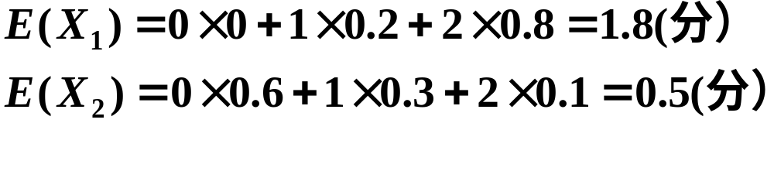
例
 | 0 | 1 | 2
 | 0 | 0.2 | 0.8
 | 0 | 1 | 2
 | 0.6 | 0.3 | 0.1

Slide 6
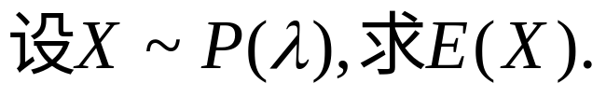
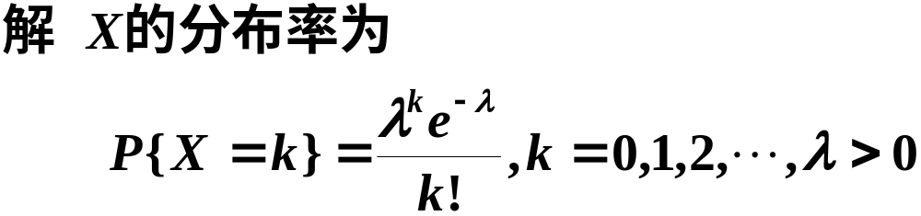
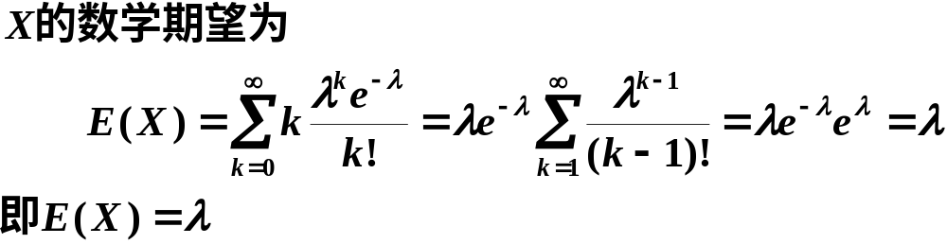
例

Slide 7
例 按规定,某车站每天8:00~9:00,9:00~10:00
都恰有一辆客车到站,但到站时刻是随机的,且两者
到站的时间相互独立。其规律为：
到站时刻 | 8:10 8:30 8:50 9:10 9:30 9:50
概率 | 1/6 3/6 2/6
一旅客8:20到车站,求他候车时间的数学期望.

Slide 8


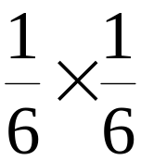
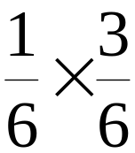
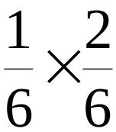
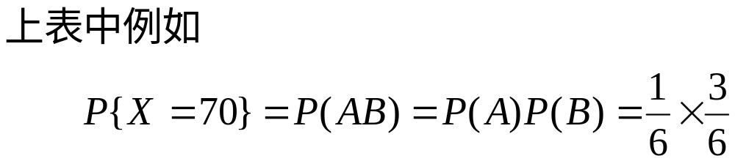

X | 10 30 50 70 90

Slide 9
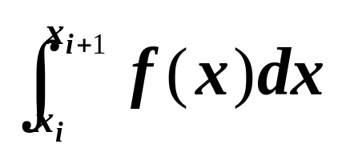
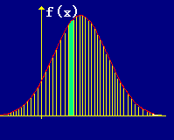
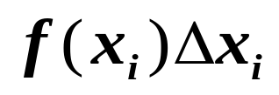
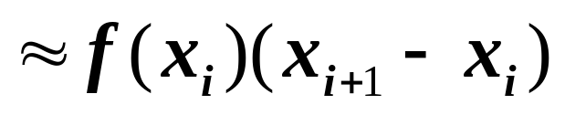
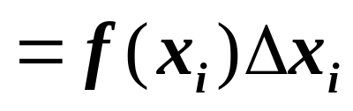
二、连续型随机变量的数学期望
设X是连续型随机变量，其密度函数为f (x),在数轴上取很密的分点x₀ <x₁<x₂< …,则X落在小区间[x_{i}, x_{i+1})的概率是
阴影面积近似为
小区间[x_{i}, x_{i+1})

Slide 10
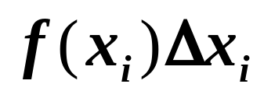
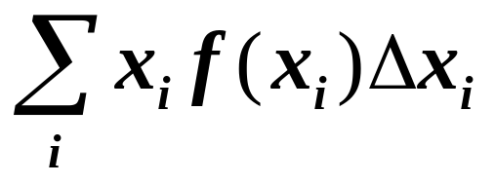
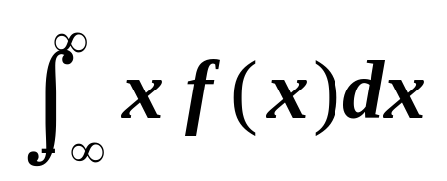
由于x_{i}与x_{i+1}很接近, 所以区间[x_{i}, x_{i+1})中的值可以用x_{i}来近似代替.
因此X与以概率
取值x_{i}的离散型r.v
该离散型r.v 的数学期望是
近似,
阴影面积近似为
这正是
的渐近和式.
小区间[x_{i}, x_{i+1})

Slide 11
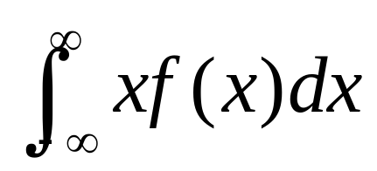
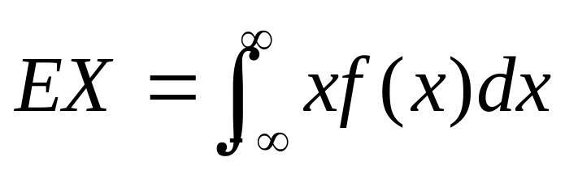
定义 设X是连续型随机变量，其密度函数为 f (x),如果积分
绝对收敛,则称此积分值为X的数学期望, 即
请注意 : 连续型随机变量的数学期望是一个绝对收敛的积分.

Slide 12
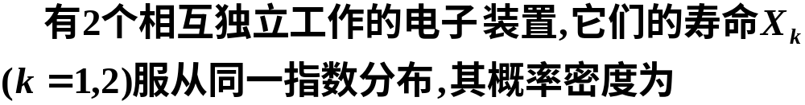
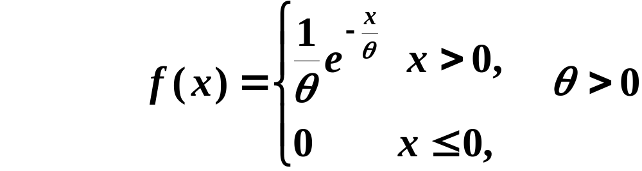
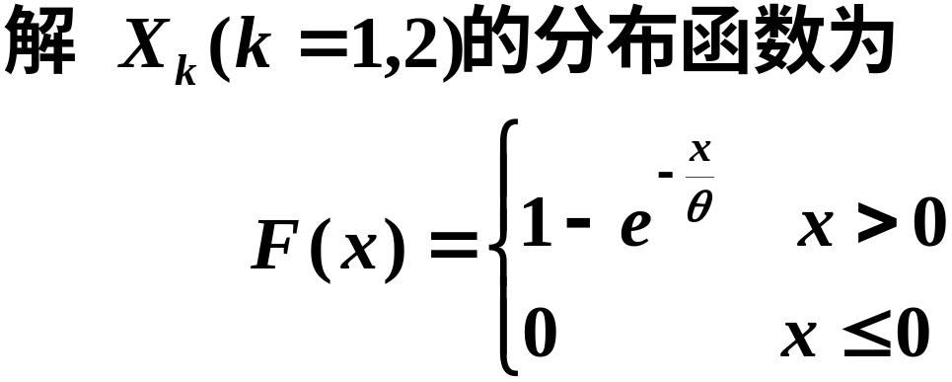
例
若将这两个电子装置串联连接组成整机,求整机
寿命(以小时计) N 的数学期望.

Slide 13

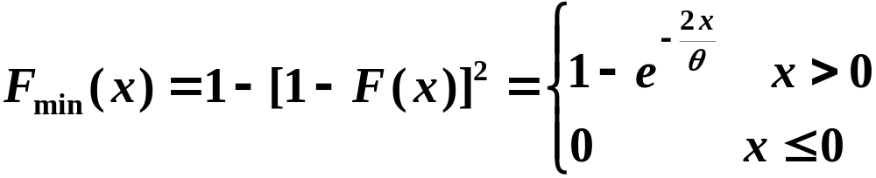
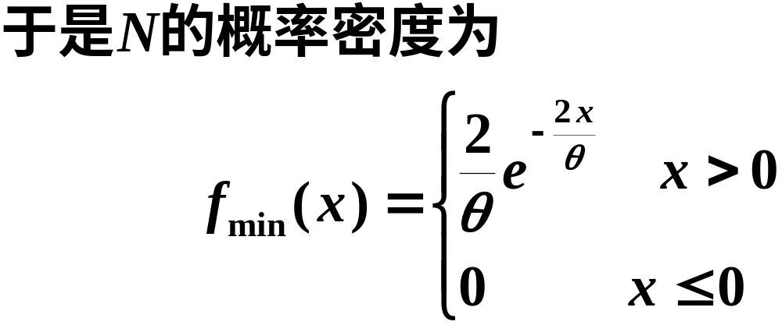
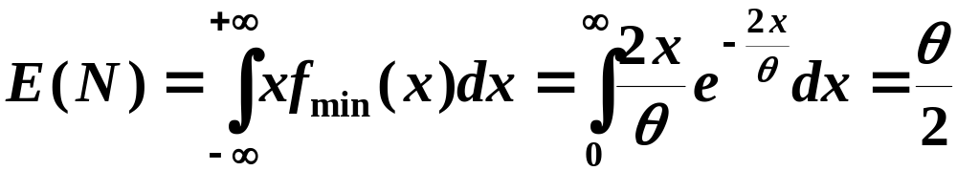
的分布函数为

Slide 14
三、随机变量函数的数学期望
问题：
设已知随机变量X的分布，我们需要计算的不是X的期望，而是X的某个函数的期望，比如说g(X)的期望. 那么应该如何计算呢？
方法（一）因为g(X)也是随机变量，故应有概率分布，它的分布可以由已知的X的分布求出来. 一旦我们知道了g(X)的分布，就可以按照期望的定义把E[g(X)]计算出来.
方法（二）只根据X的分布求得E[g(X)]

Slide 15
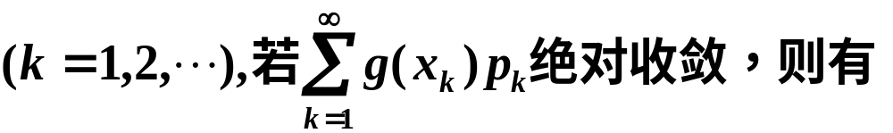
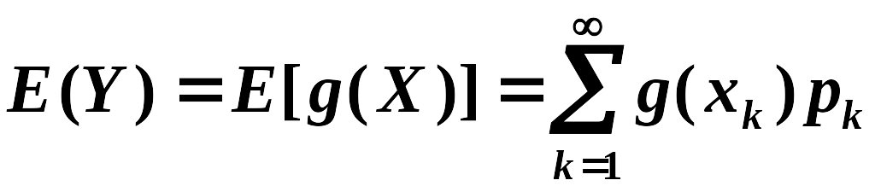

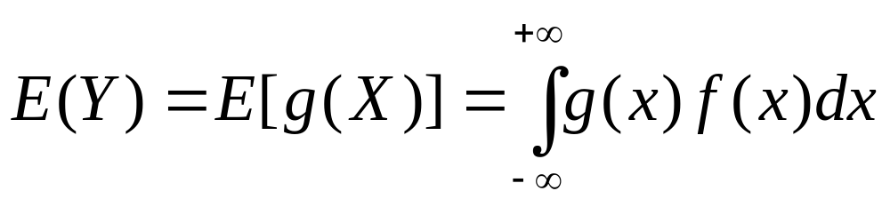
定理 设Y是随机变量X的函数: Y=g (X)
(1) 当X为离散型时,它的分布列为P(X= x_{k})=p_{k} ;
(2) 当X为连续型时,它的概率密度为f(x).若

Slide 16
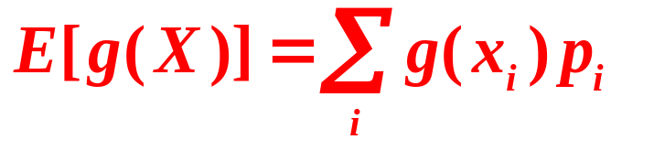
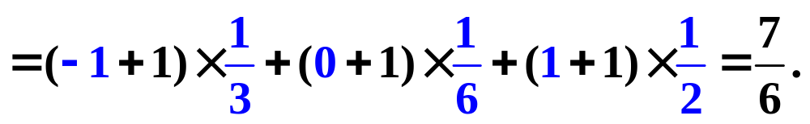
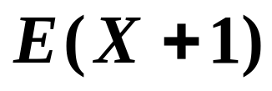
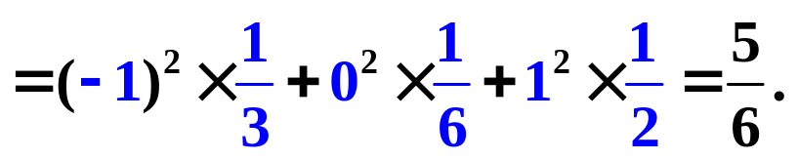
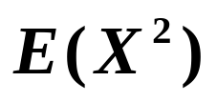
  X -1 0 1
  例 R.V.X的分布列为
  P 1/3 1/6 1/2
  求E(X+1), E(X²).
解

Slide 17

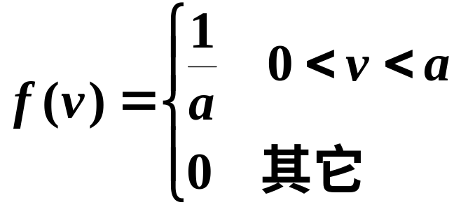
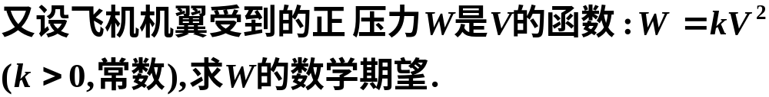

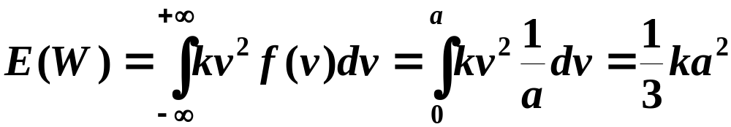
例

Slide 18

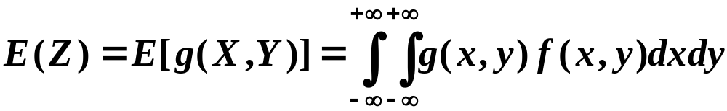
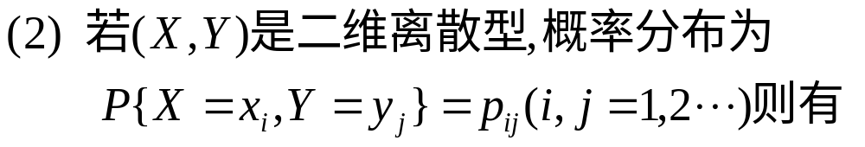
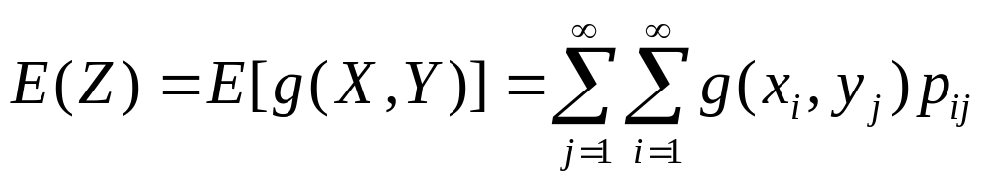
定理

Slide 19
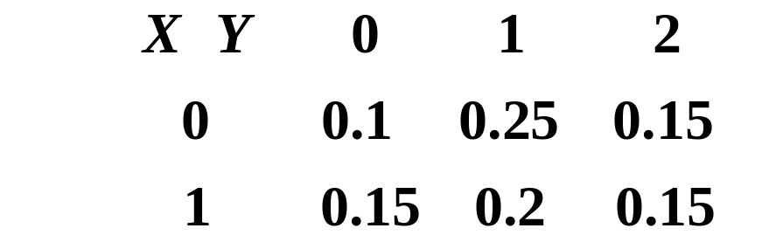

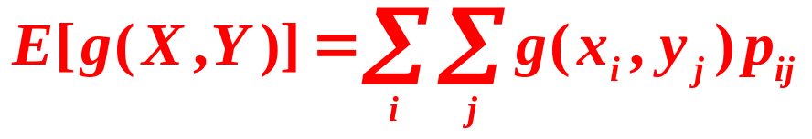
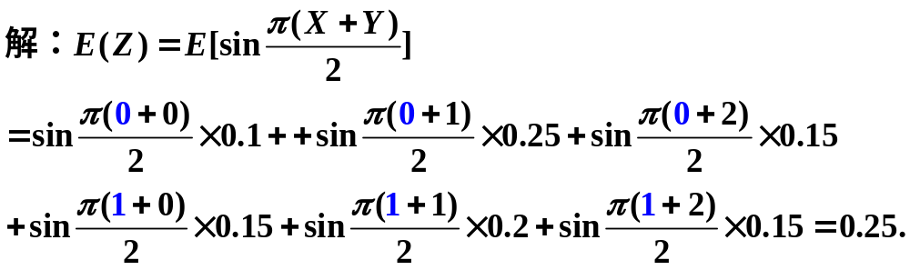
例

Slide 20
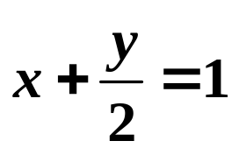
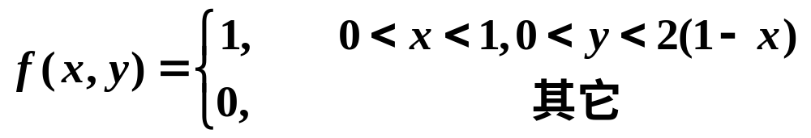
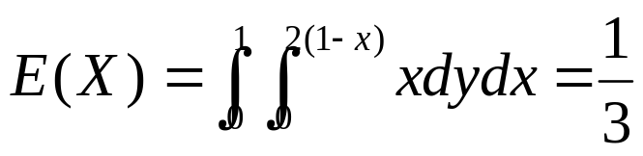
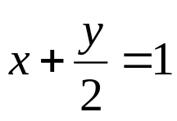
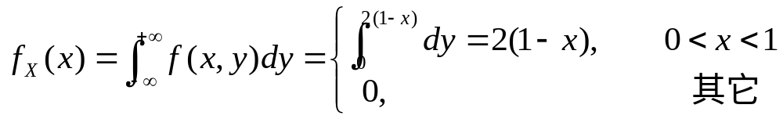
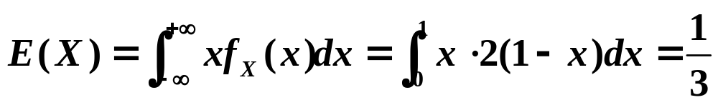
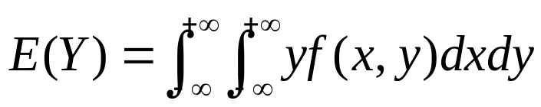














例 (X,Y)在区域A上服从均匀分布, A是由 ,
x=0, y=0围成, 求E(X), E(Y), E(X+Y), E(XY).
y
解
2
0
1
x

Slide 21



四 数学期望的性质
1 E(c)=c, c为常数。
2 线性性：对a, b∈R，E(aX+bY)=aE(X)+bE(Y)
一般,
3 X与Y 独立
一般,
若X₁,…,X_{n}独立, E(X₁…X_{n})=E(X₁) …E(X_{n}),
4 单调性： X≥0, 则EX ≥0.
故
若X₁≥X₂, E(X₁)≥E(X₂);
E|X|≥|EX|.
5 Cauchy-Schwarz不等式：

Slide 22





例 X~B(n, p)，求E(X).
解：
  则X_{i}~(0,1)分布，E(X_{i})=p,

Slide 23






例 把数字1,2,…,n任意地排成一列，如果数字k恰好出现在第k个位置上，则称为一个巧合，求巧合个数的数学期望.
解: 设巧合个数为X,
引入
k=1,2, …,n
则
由于 E(X_{k})=P(X_{k} =1)
故

Slide 24




例 流水作业线上生产的每一个产品不合格的概率
为 p，当生产出k个不合格产品时即停工检修一次
求两次检修之间产品总数X的期望。
解：
记X_{i}为第i-1个次品出现后开始，到第i个次品生产为止，生产产品的数目，
  则X_{i}~几何分布，E(X_{i})=1/p,

Slide 25
4.2 随机变量的方差(Variance)
一 方差的概念和计算
二 方差的性质

Slide 26


例如，某零件的真实长度为a，现用甲、乙两台仪器
各测量10次，将测量结果X用坐标上的点表示如图：
测量结果的均值都是 a
甲仪器测量结果
较好
乙仪器测量结果
若让你就上述结果评价一下两台仪器的优劣，你认为哪
台仪器好一些呢？
因为乙仪器的测量结果集中在均值附近

Slide 27





定义
一 方差的概念和计算
若E(X−EX )² 存在，则称其为R.V.X 的方差。
记为DX=E(X−EX )².
称为X的标准差。
  注

Slide 28






例
解
因此,均匀分布

Slide 29




Slide 30








例
解
X的分布列为
上节已算得

Slide 31






例 设随机变量X服从指数分布,其概率密度为
解
由此可知,指数分布

Slide 32

1. 切比雪夫不等式
二 方差的性质
设R.V.X 的期望和方差均存在，则对任意ε >0, 有
  DX
P(|X-EX|≥ε) ≤
  ε ²

Slide 33


证

Slide 34




例 已知正常男性成人血液中 ，每一毫升白细胞数平均是
7300，均方差是700 . 利用切比雪夫不等式估计每毫升
白细胞数在5200~9400之间的概率 .
解：设每毫升白细胞数为X，
依题意，E(X)=7300,D(X)=700²
P(5200 X 9400)
= P(-2100 X-E(X) 2100)
= P{ |X-E(X)| 2100}
即估计每毫升白细胞数在5200~9400之间的概率不小于8/9 .

Slide 35




2. 方差的基本性质
(1)
  (c为常数, c=EX)
(2)
(3)
特别，
X₁与X₂独立
  D(X+c)=DX
(4)
  任意实数c,

Slide 36


证明：下面我们证明性质（3）
若 X,Y 相互独立, 由数学期望的性质得
注：此性质可以推广到有限多个相互独立的随机变量之和
的情况.

Slide 37

  X−μ
例 R.V.X, E(X)= μ, D(X)=σ ². X的标准化Y=
  σ
则 EY=_____ ， DY=_____ .
  0
  1
例 设X_{i} (i=1,2,…,n)独立同分布(i.i.d.) ,且EX_{i}= μ,
D(X_{i})=σ ² .
  σ ²
  μ
EX=_____ ， DX=______ .
  n

Slide 38




例 设X~B(n,p)，求D(X).
解
X~B(n,p),
则X表示n重努里试验中的“成功” 次数 .
若设
i=1,2，…，n
则 是n次试验中“成功” 的次数
p(1- p) ,
D(X_{i})=
i=1,2，…，n
由于X₁,X₂,…, X_{n} 相互独立
= np(1- p)

Slide 39


例
解
由于
故有

Slide 40

4.3 随机变量的矩
R.V. X , 若E|X|^{k}<∞. 则称
定义
EX^{k}
—— k阶原点矩
E|X|^{k}
—— k阶原点绝对矩
若E|X-EX|^{k}<∞. 则称
E(X-EX)^{k}
—— k阶中心矩
E|X-EX|^{k}
—— k阶中心绝对矩
例 X~ N(μ, σ²)，则E(X-EX)^{k}=

Slide 41


峰度与偏度
随机变量X的偏度:
它刻画分布的偏斜度
随机变量X的峰度:
它刻画分布的顶部的尖平度

Slide 42

4.4 协方差和相关系数
若X,Y独立，则E(X-EX)(Y-EY)=0.
问题： 若上式成立， X,Y是否独立？

Slide 43


一 协方差(covariance)
1.定义 R.V.(X,Y), 若E|(X−EX)(Y−EY)|存在，则称
E(X−EX)(Y−EY)
为(X,Y)的协方差，
记为Cov(X,Y).
  注
2. Cov(X , X)=DX

Slide 44


2. 协方差的性质
(1) Cov(X,Y)=Cov(Y, X)
(2) Cov(X+Y,Z)=Cov(X, Z)+ Cov(Y,Z)
(3) Cov(aX,bY)=abCov(X, Y)
(4)X,Y独立 Cov(X,Y)=0
(5)D(X+Y)=DX+DY+2Cov(X,Y)

Slide 45
协方差在一定程度上反映了X和Y相互间的关系，但它还受X与Y本身度量单位的影响. 例如：
Cov(kX, kY)=k²Cov(X,Y)
为了克服这一缺点，对随机变量进行标准化，这就引入了相关系数 .

Slide 46



二、相关系数
定义: 设D(X)>0, D(Y)>0,
称
为随机变量 X 和 Y 的相关系数 .
在不致引起混淆时，记 为 .

Slide 47













例 设
解
u
1

Slide 48



相关系数的性质

Slide 49













Slide 50

可见,
若
Y与X有严格线性关系;
若 =0， Y 与 X 无线性关系;
若0<| |<1,
| | 的值越接近于1, Y 与 X 的线性相关程度越高;
| | 的值越接近于0, Y与X的线性相关程度越弱.
  注: ρ=0，称X, Y不相关
  ρ>0，X, Y 正相关
  ρ<0，X, Y 负相关。

Slide 51




相关性与独立性的关系
1、若 X 与 Y 独立，则X与Y不相关
若(X,Y)服从二维正态分布，则
2、X与Y不相关，不一定能推出X与Y独立.
例 设X服从(-1/2, 1/2)内的均匀分布 , 而Y=cos X
X与Y独立
X与Y不相关

Slide 52



例设
解：
则：
于是

Slide 53





例设随机试验E有三个两两互不相容的结果
且三种结果发生的概率均为1/3，将试验E独立重复做两次
用X,Y分别表示A1,A2发生的次数，求X,Y的相关系数。
解：
易知
由于A1,A2互不相容，则X+Y表示
故X+Y~B(2,2/3)

Slide 54



Slide 55



